Slide 1
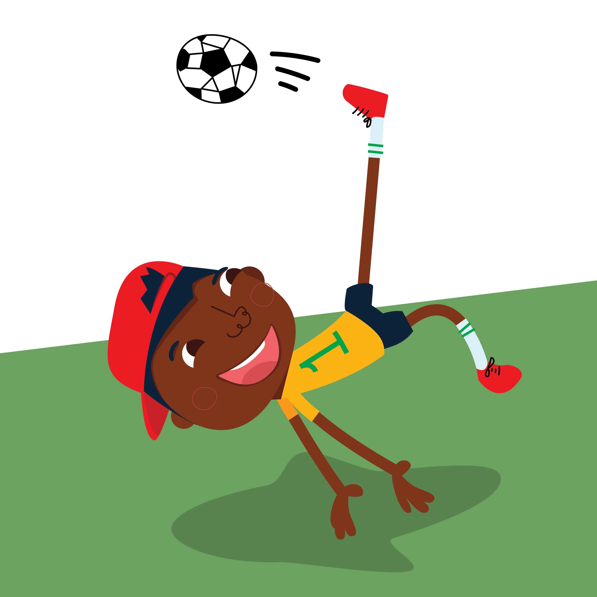
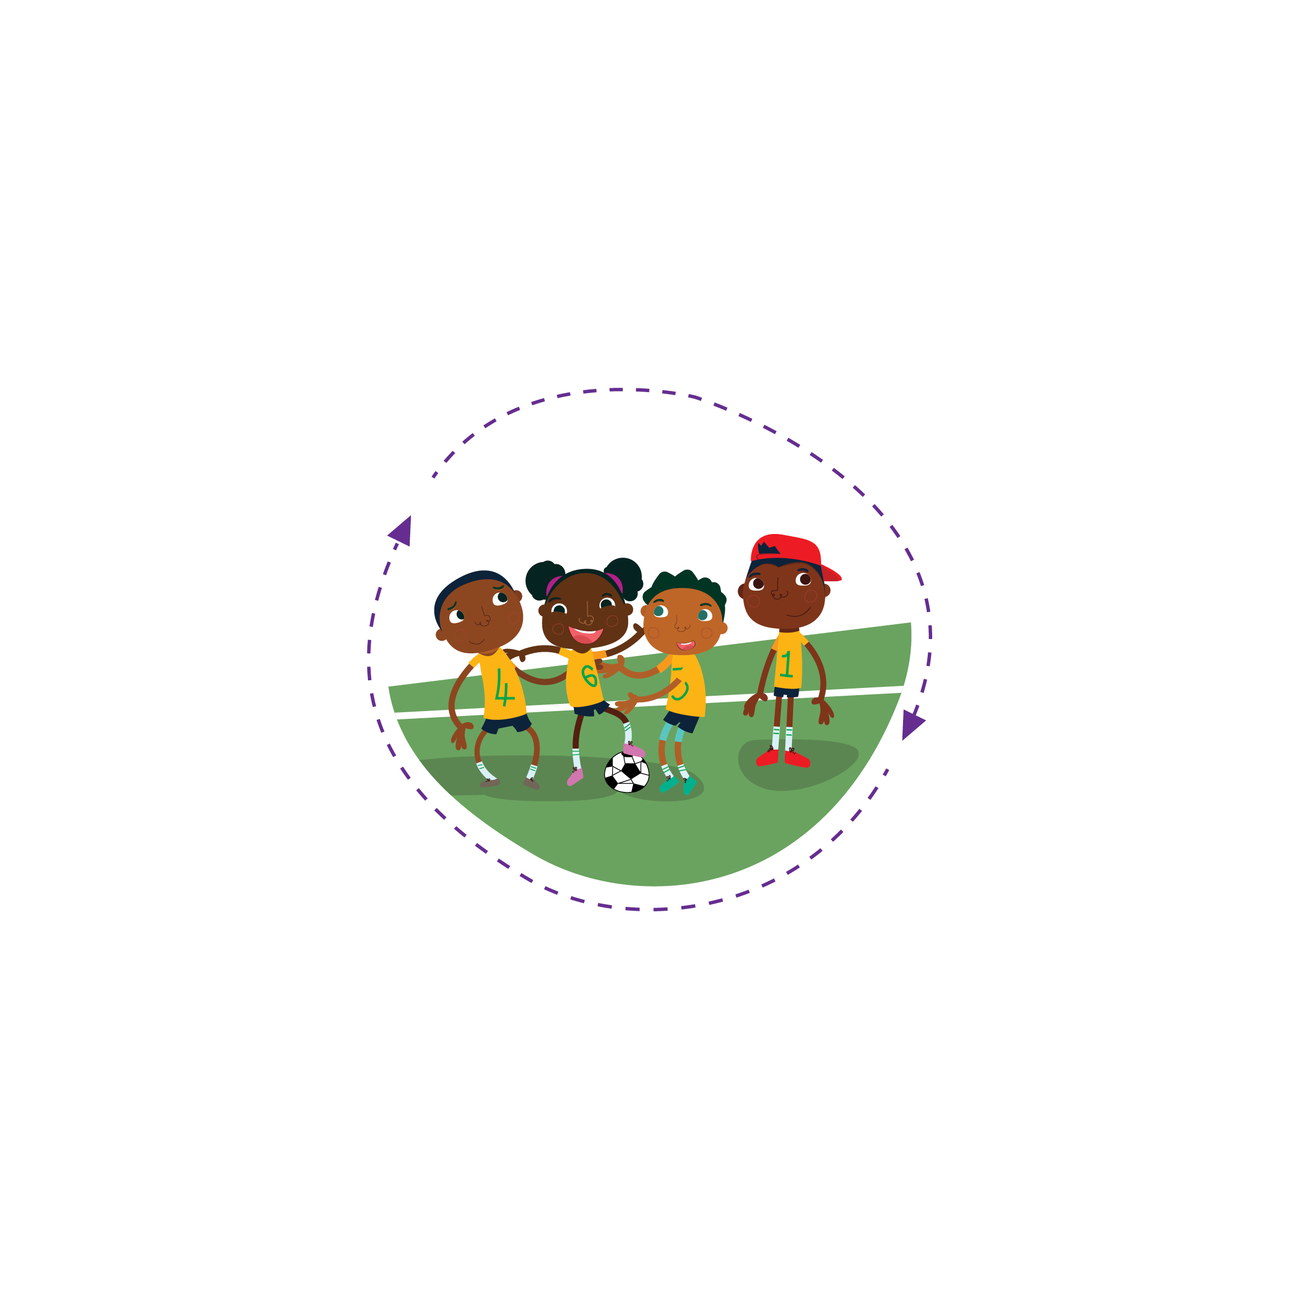
亚伯反败为胜
Liam Longland
Rujeko Moyo
Benjamin Tetteh

Slide 2
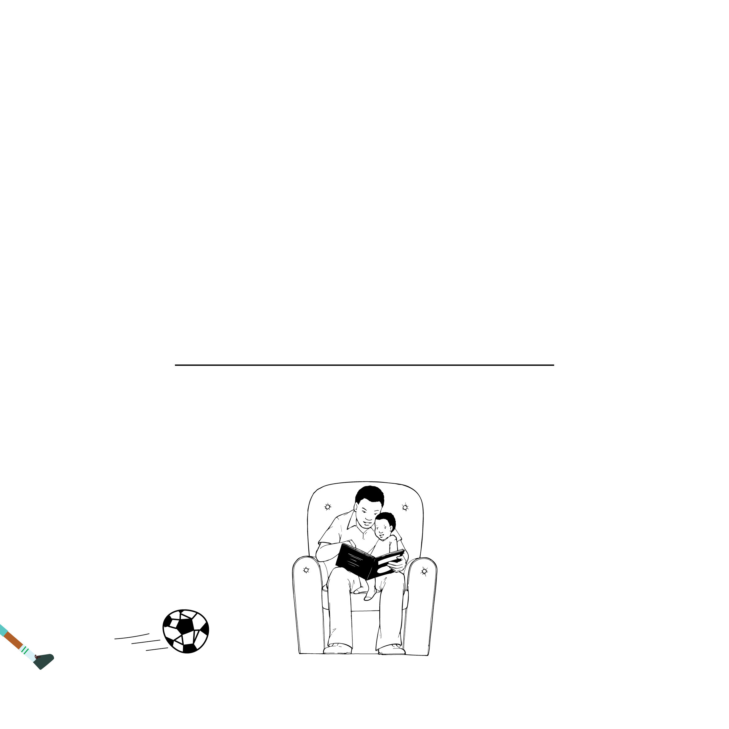
亚伯反败为胜
这本书属于

Slide 3
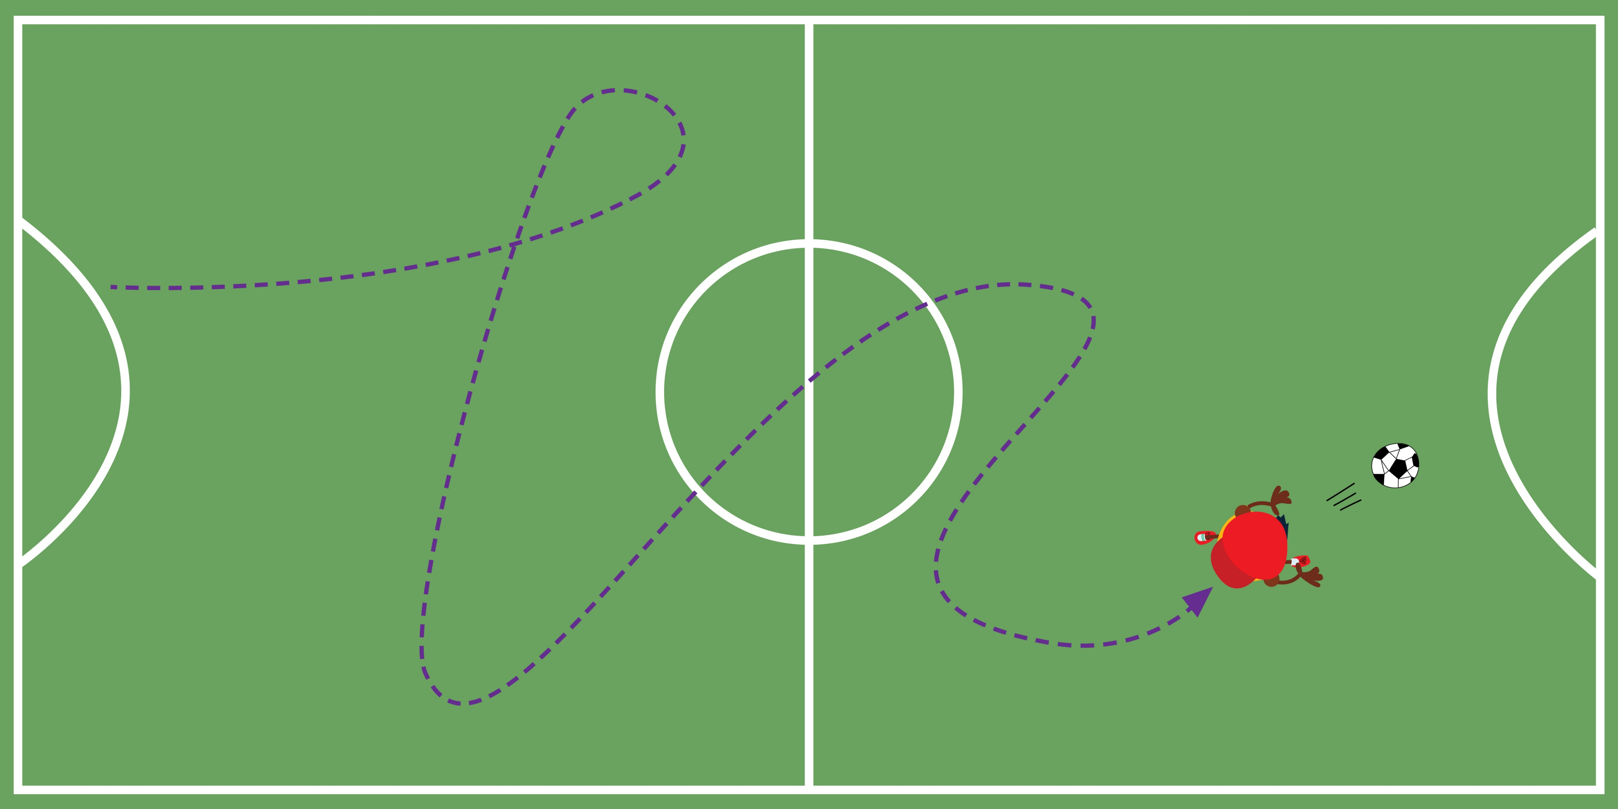

Slide 4

亚伯反败为胜
Liam Longland · Rujeko Moyo · Benjamin Tetteh

Slide 5

亚伯喜欢踢球！
他经常和爸爸一起运球。
一勾，一拉，甚至是……

Slide 6
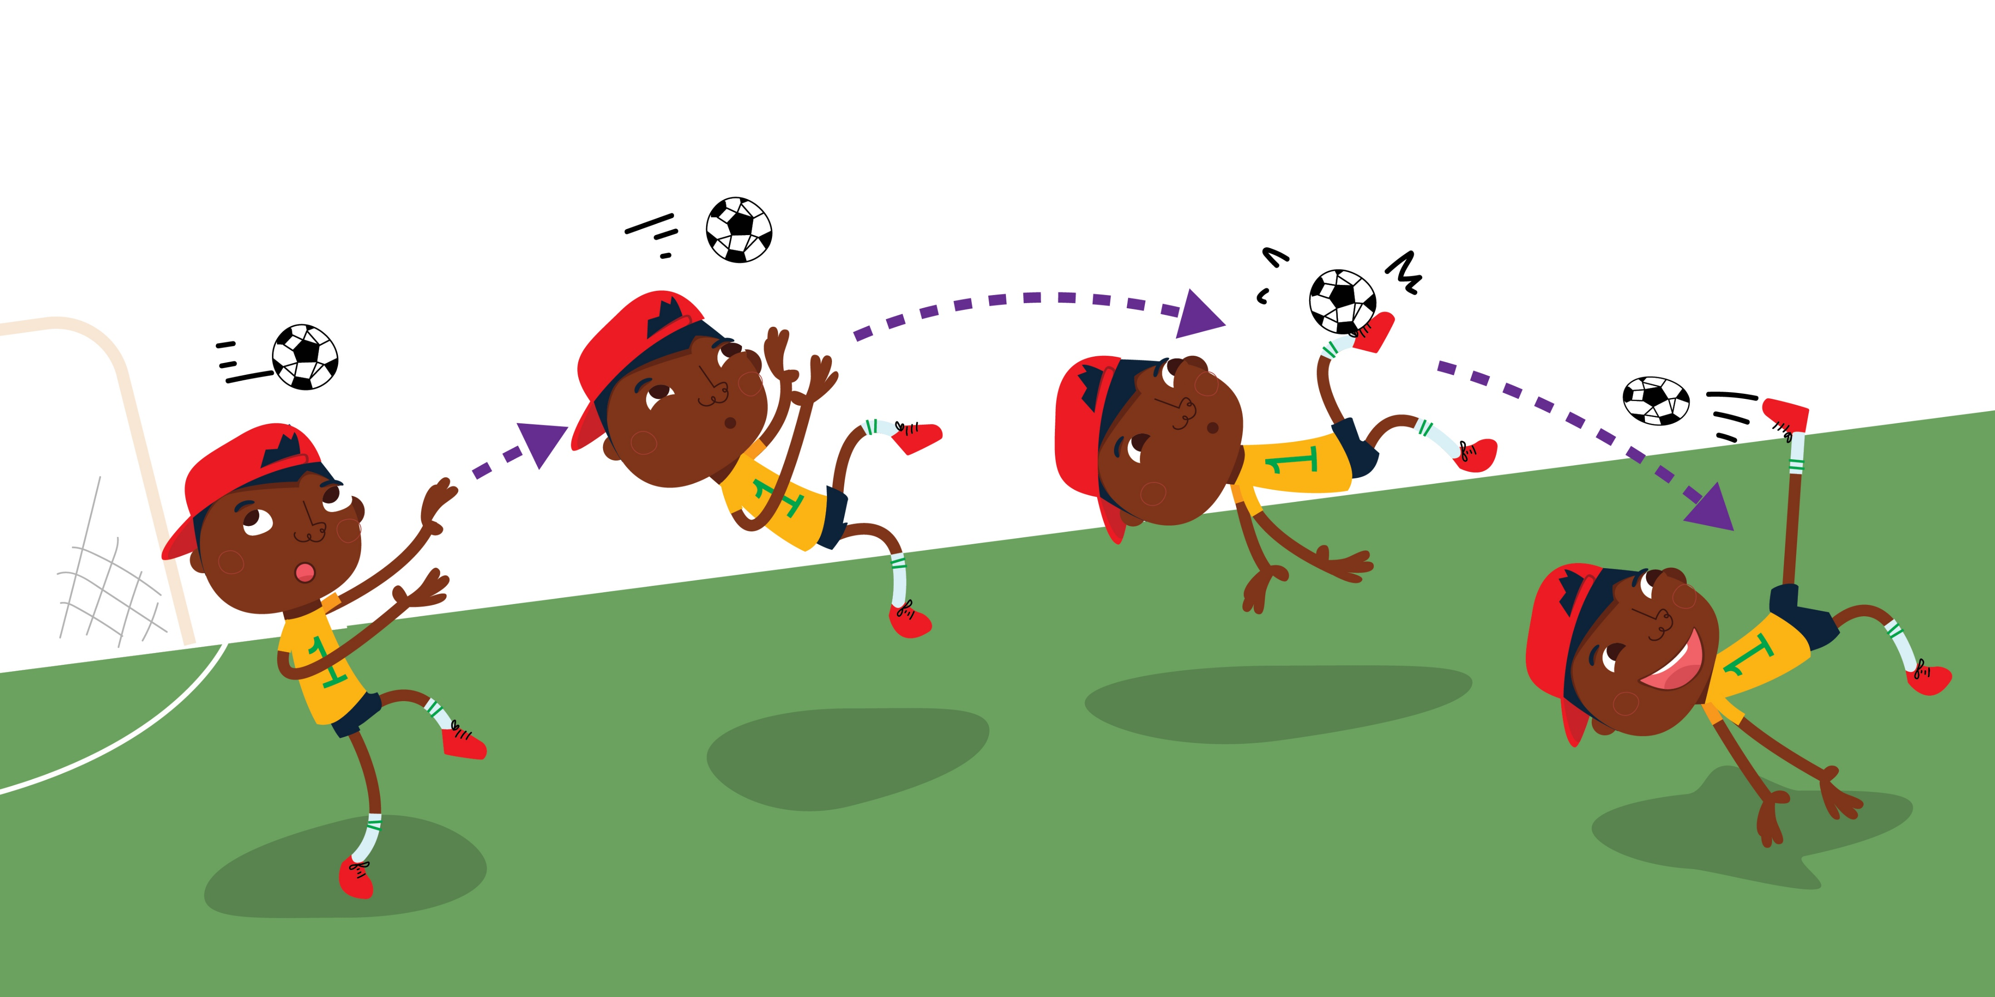
一个回旋踢！

Slide 7
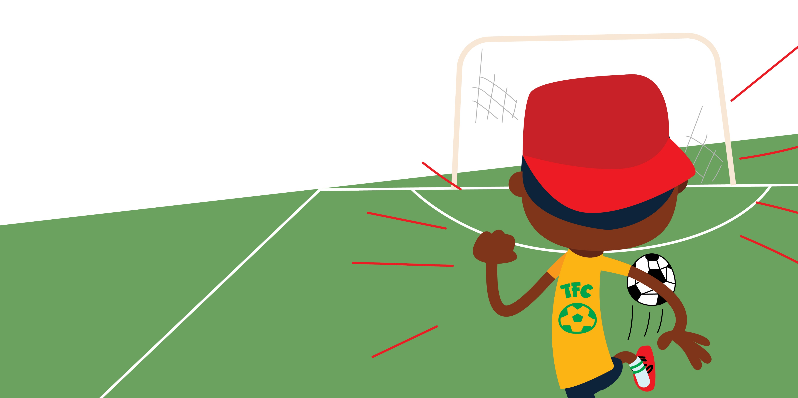
亚伯是蒂诺足球队儿童组的明星。他在场上动作敏捷，为球队打进了大部分进球。

Slide 8
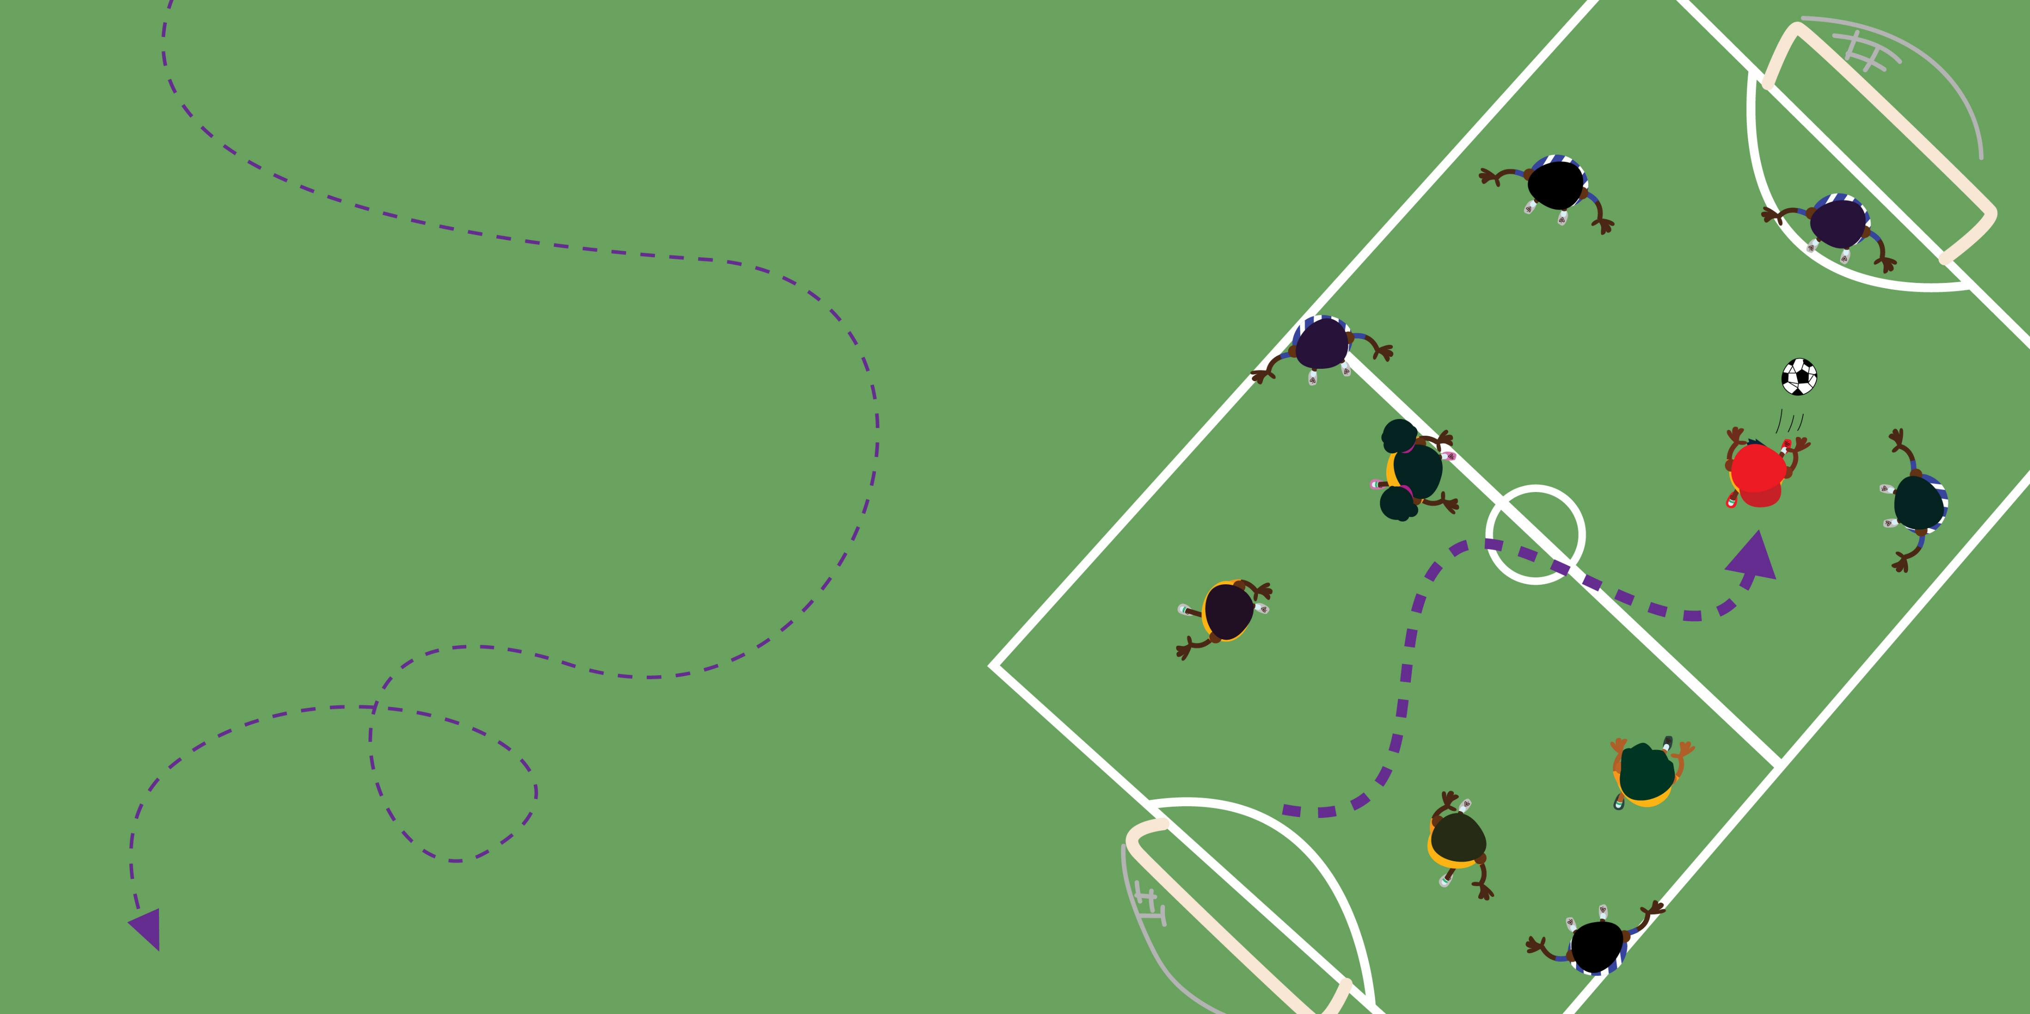
但亚伯不喜欢传球。教练塔齐经常提醒雅宝要与队友配合。

Slide 9
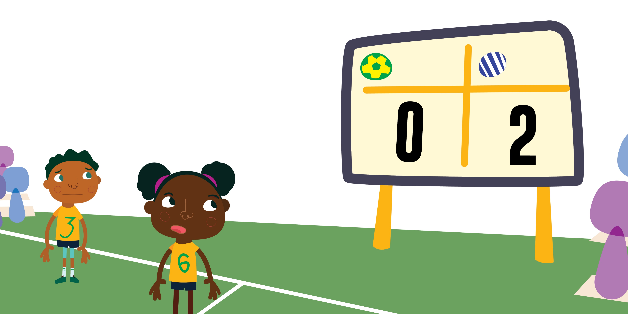
一天蒂诺队对战库马队。亚伯多次尝试进球，但库马队太强了。
中场休息时，库马以 2:0 领先。
蒂诺
库马

Slide 10
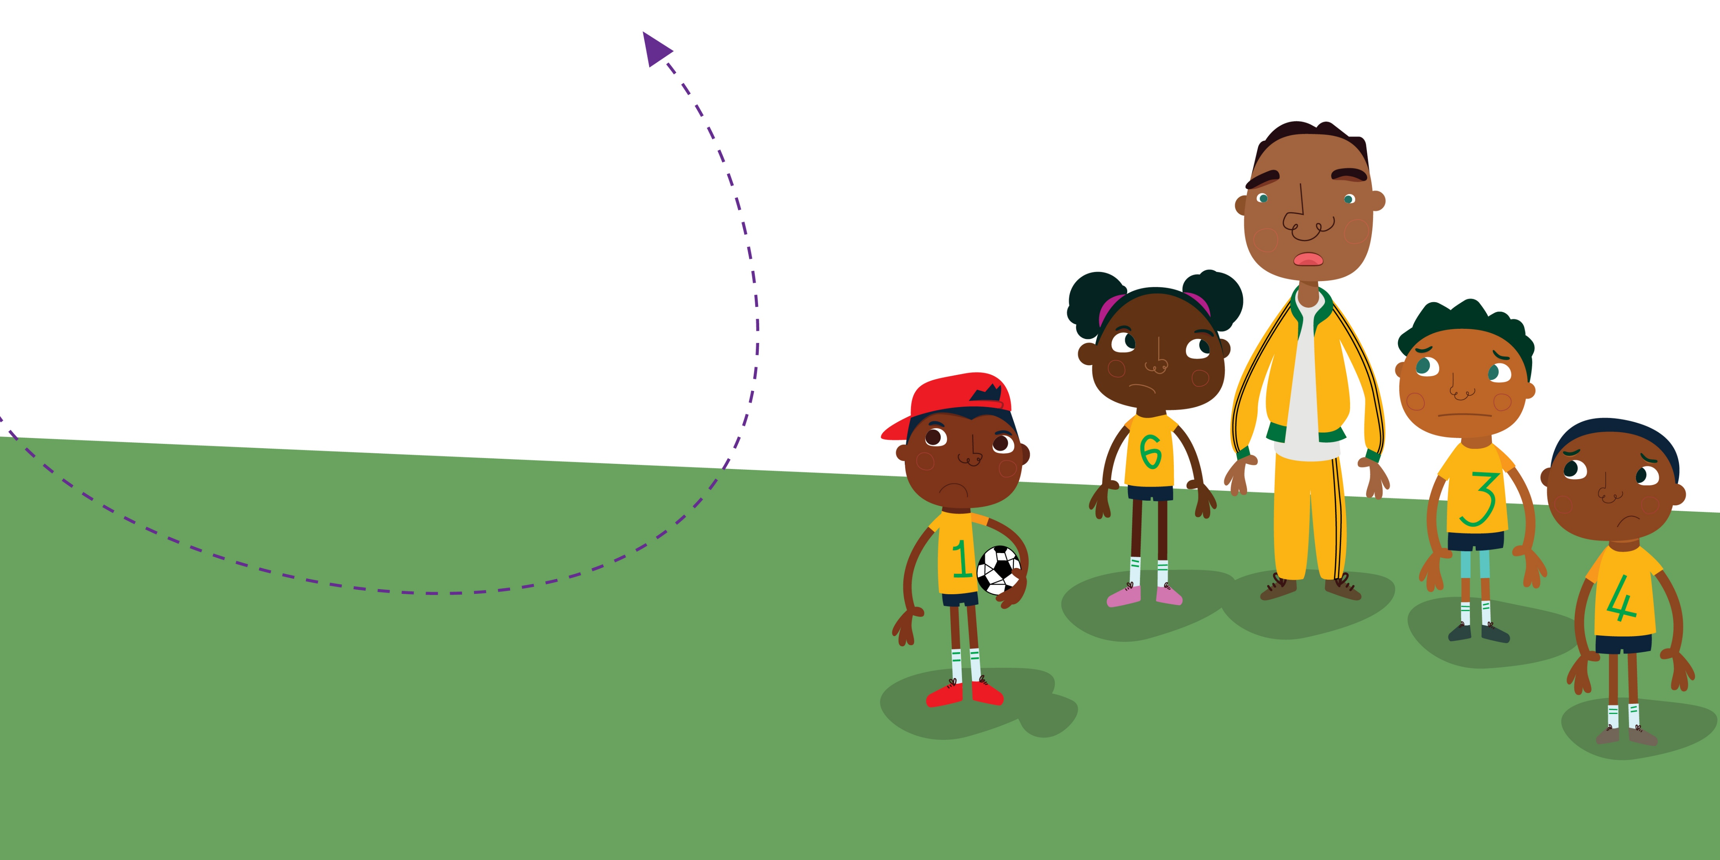
塔齐教练为球队加油鼓劲：
“注意配合，把球传给空位！亚伯，记得传球！”

Slide 11
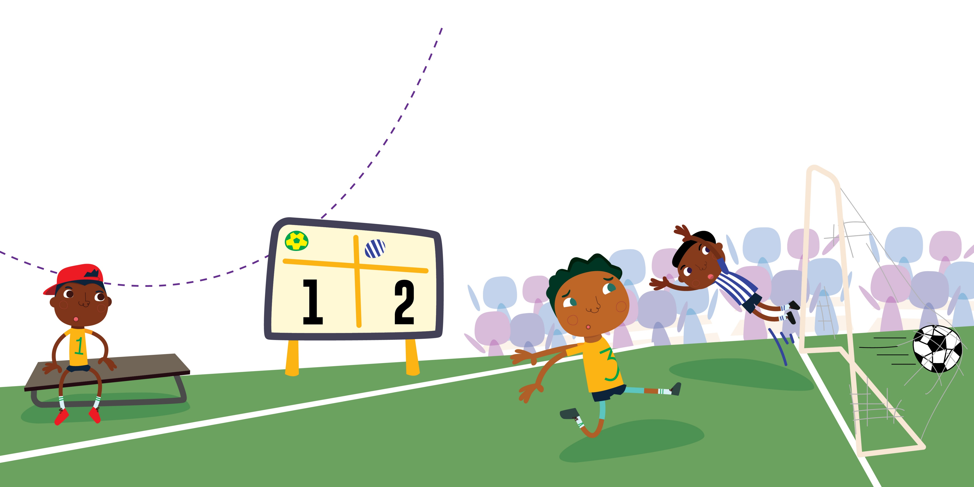
下半场开始时，亚伯在板凳上候场。队友们有点担心比赛时没有他，但他们记得要互相配合。
纳特为蒂诺队进了第一颗球。
“好球！”观众欢呼起来。
比赛结束前三分钟，林迪打进了球队的第二颗进球！
“太棒了！”他们喊道。
蒂诺
库马

Slide 12
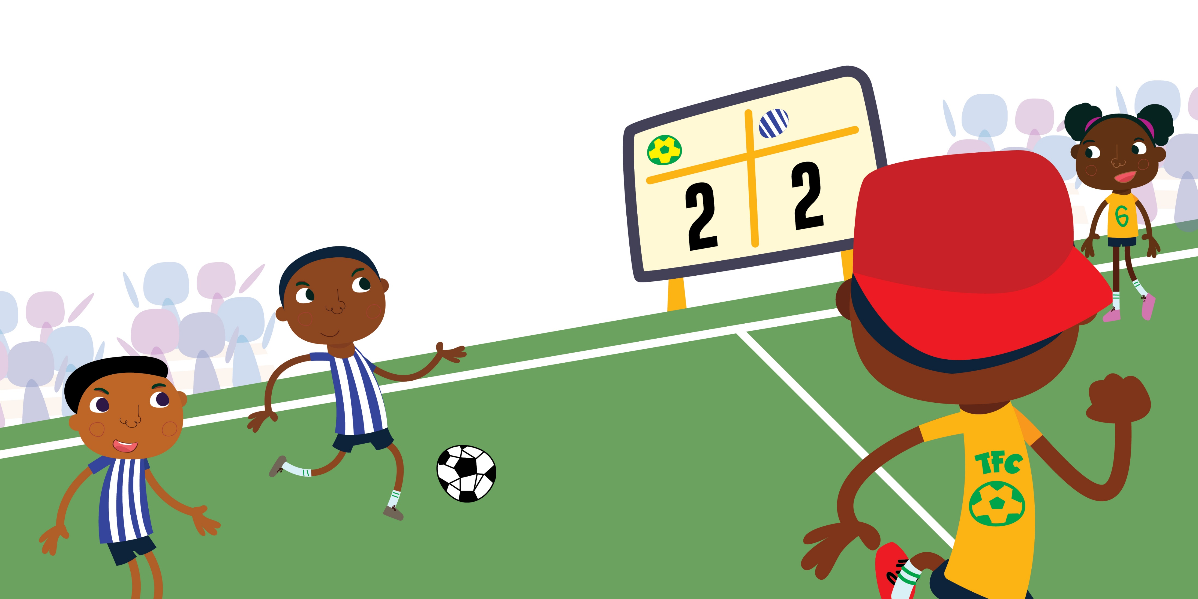
教练塔齐让亚伯上场：“现在比分是 2:2。为我们带来胜利吧！记得和队友配合！”
库马
蒂诺

Slide 13
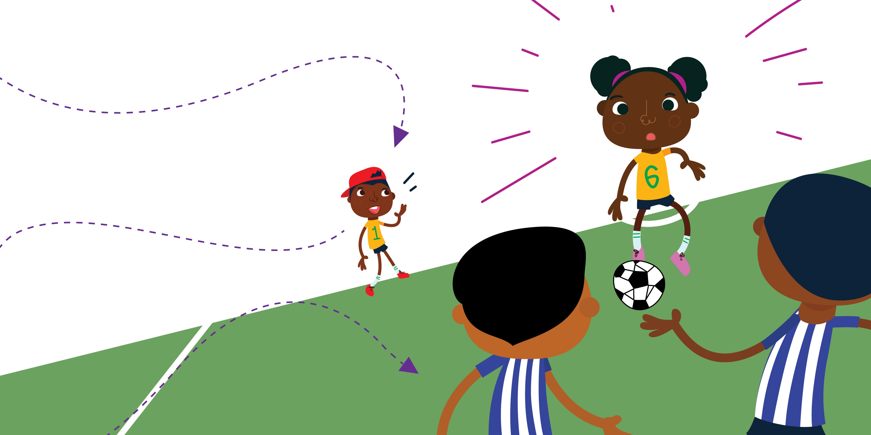
林迪把球踢给了纳特，纳特传给了亚伯。
亚伯晃过两名对手，当他准备射门时，看见对方另一名队员跑来。
亚伯看到林迪在身后，想起教练说的话，把球传给了她。
林迪转向球门，踢出了出色的一球！

Slide 14
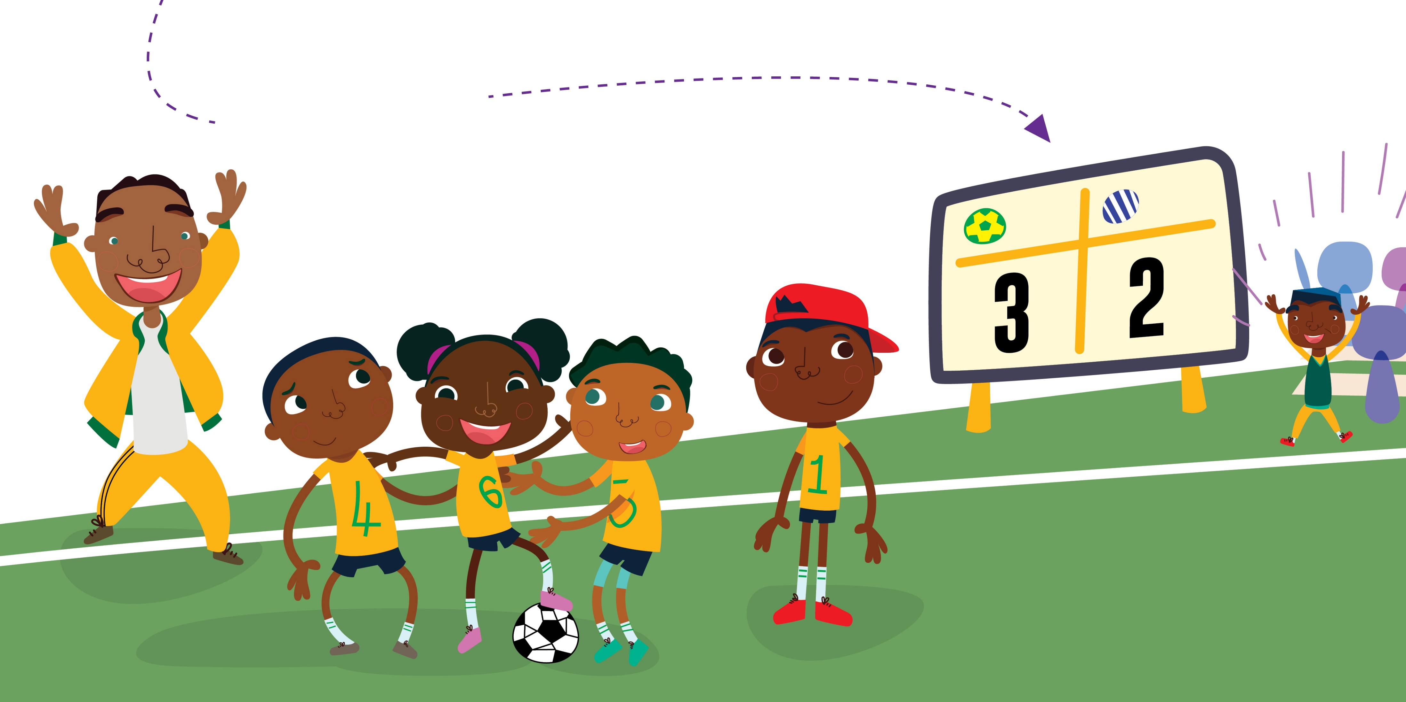
“球进了！”
教练塔齐叫道。
库马
蒂诺
蒂诺队欣喜若狂，林迪的队友们都跑去拥抱她！
亚伯很高兴球队以 3:2 获胜。
但因为自己没有进球而有些失落。

Slide 15

“祝贺你们荣誉归来！”教练塔齐笑容满面。
“亚伯，你把球传给林迪，干得好！”

Slide 16

“你今天可能没有进球，但你确实为球队获胜出了一份力。干得好，孩子！”爸爸笑着对他说，然后一起回家了。

Slide 17
